Slide 1



Kể chuyện – Lớp 5
KỂ CHUYỆN ĐƯỢC CHỨNG KIẾN HOẶC THAM GIA

Slide 2


Mục
tiêu
Kể được câu chuyện về một buổi sum họp đầm ấm bên gia đình
Trình bày được ý nghĩa câu chuyện
Rèn kĩ năng lắng nghe và đưa ra nhận xét phù hợp cho lời kể của bạn.

Slide 3
01
Tìm hiểu đề
02
Các bước kể chuyện
NỘI DUNG
03
Thực hành kể chuyện

Slide 4

01
Tìm hiểu đề bài:
Kể chuyện về một buổi sum họp đầm ấm bên gia đình.

Slide 5
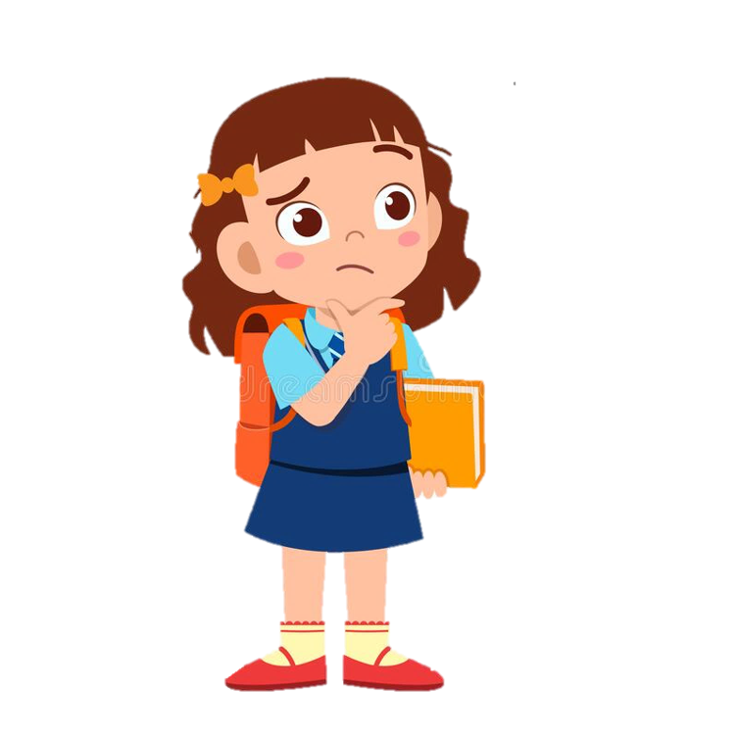
Gợi ý
1PPT.COM
Đó là buổi sum họp của gia đình ai? (Gia đình em hay gia đình bạn em, gia đình họ hàng, hàng xóm,…)
01
02
Buổi sum họp đó diễn ra vào thời gian nào? Vào dịp nào? (Vào Thời gian buổi sáng, tối,… vào dịp bữa cơm thường ngày, dịp lễ tết, sinh nhật, mừng thọ, ngày giỗ,…)
03
Trong buổi sum họp gia đình có những ai? Mọi người trò chuyện, thể hiện tình cảm thương yêu, quan tâm đến nhau ra sao ?
04
Không khí đầm ấm của buổi sum họp gia đình đó gợi lên cho em suy nghĩ gì ?

Slide 6

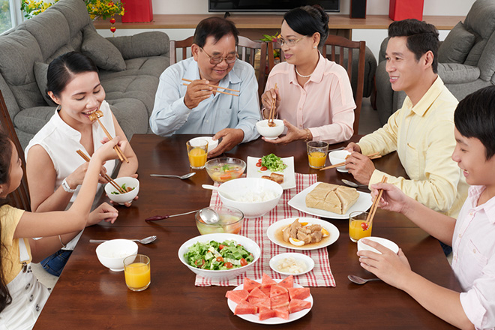
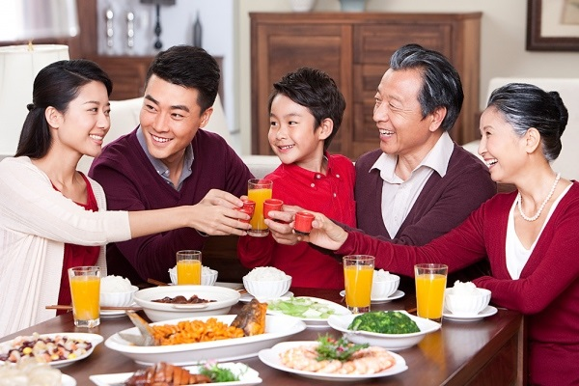
Bữa cơm thường ngày

Slide 7
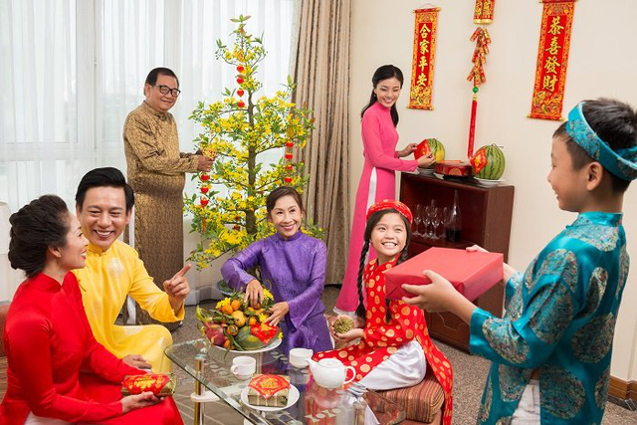
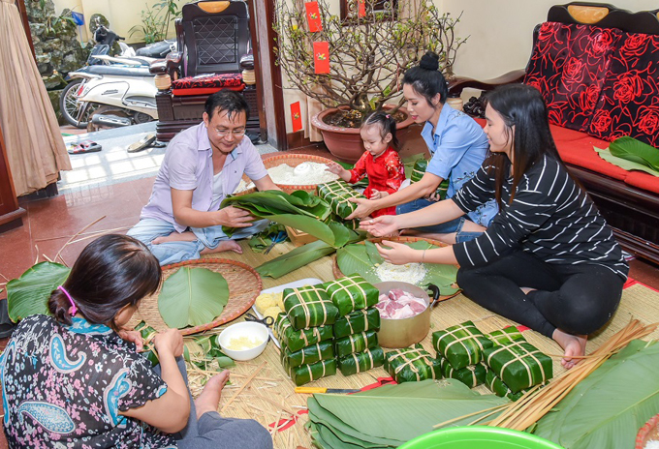
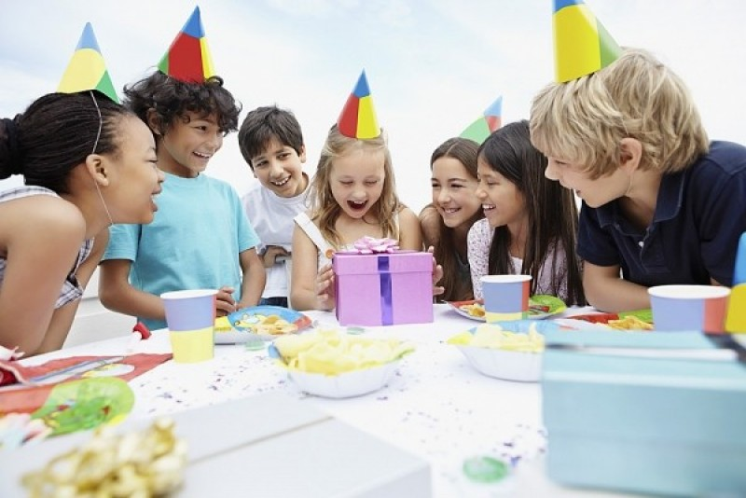
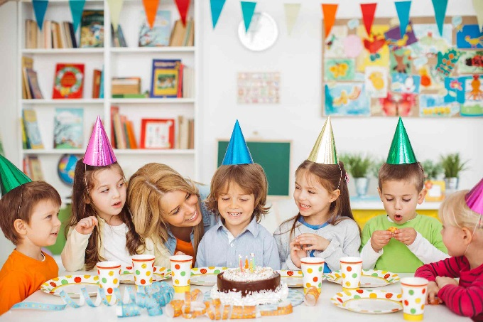
Dịp lễ Tết
Lễ sinh nhật

Slide 8
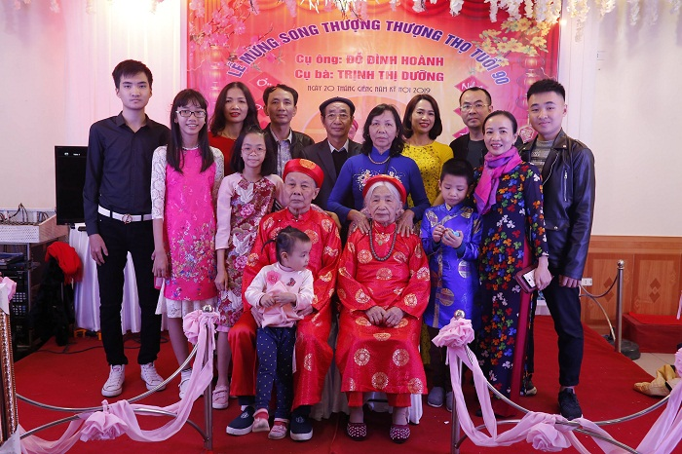
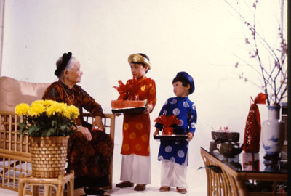

Lễ mừng thọ

Slide 9
Các bước kể chuyện
02
- Giới thiệu câu chuyện:
+ Nêu tên câu chuyện
+ Nêu tên nhân vật
+ Hoàn cảnh sự việc
1
3
2
Kể kết thúc và nêu
ý nghĩa câu chuyện.
Kể diễn biến của câu chuyện.

Slide 10
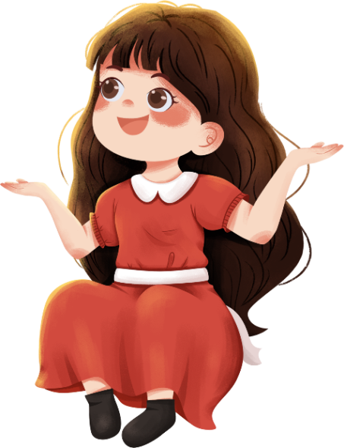
TIÊU CHÍ ĐÁNH GIÁ
Nội dung câu chuyện kể về buổi sum họp
Nêu được đúng ý nghĩa buổi sum họp
Kể rõ ràng, mạch lạc, hấp dẫn.

Slide 11

Khi kể chuyện cần lưu ý :
- Nêu được lời nói, việc làm của từng người trong buổi sum họp.
- Lời nói, việc làm của từng nhân vật thể hiện sự yêu thương, quan tâm đến nhau.
- Em làm gì trong buổi sum họp đó? Việc làm của em có ý nghĩa gì?
- Em có cảm nghĩ gì sau buổi sum họp đó.

Slide 12


03
Thực hành kể chuyện

Slide 13

Người kể chuyện | Người nghe
Kể rõ ràng, mạch lạc, hấp dẫn. Nêu được ý nghĩa câu chuyện. Đảm bảo thời gian: 3 phút | Lắng nghe chăm chú. Phản hồi tích cực: + Điều em ấn tượng + Điều em góp ý + Điều em thắc mắc

Slide 14

Tôi muốn kể với các bạn câu chuyện về buổi sum họp đầm ấm trong gia đình ông bà nội tôi vào các chiều mùng Một Tết hàng năm.
Tết nào cũng vậy, theo lệ, cứ chiều mùng Một là gia đình tôi cùng gia đình cô Lan, em bố tôi, đến chúc Tết ông bà nội và ăn bữa cơm đầu năm cùng ông bà. Tết năm nay, số thành viên trong nhà đã là 10, đó là ông bà tôi, cô Lan, chồng cô là chú Thắng cùng hai con, gia đình tôi thì có bố mẹ tôi và hai anh em tôi.
Câu chuyện tham khảo

Slide 15
Bữa cơm ấy đối với tôi là vui nhất và ngon nhất trong năm. Ngon nhất vì tất cả các món ăn đều do bà nấu. Bà tôi còn trẻ và nổi tiếng về tài nấu ăn. Trong bữa, bà tôi luôn miệng nhắc mọi người ăn nhưng chính bà lại chẳng ăn mấy. Nghe mẹ tôi nhận xét thế, bà đùa: “ Lúc nấu bếp, mẹ nếm nhiều rồi.”
Câu chuyện tham khảo

Slide 16
Cả nhà bật cười vui vẻ. Cười mãn nguyện nhất là bà. Hình như chỉ cần thấy mọi người ăn ngon miệng là bà cảm thấy ngon rồi. Chiều mùng Một ở nhà ông bà còn vui vì anh em chúng tôi được chạy nhảy, nô đùa thỏa thích trên sân rất rộng của ông bà. Người lớn thì mãi trò chuyện, chuẩn bị bữa ăn, và ngày tết nên cũng dễ tính với những trò đùa nghịch của chúng tôi.
Câu chuyện tham khảo

Slide 17

ĐÁNH GIÁ MỤC TIÊU
Kể được câu chuyện về một buổi sum họp đầm ấm bên gia đình
Trình bày được ý nghĩa câu chuyện.
Kĩ năng lắng nghe và đưa ra nhận xét phù hợp cho lời kể của bạn.

Slide 18

Dặn dò
Tập kể cho bạn bè, người thân nghe.
Chuẩn bị bài tiếp theo.

Slide 19
CHÚC CÁC BẠN HỌC TỐT!

